Slide 2
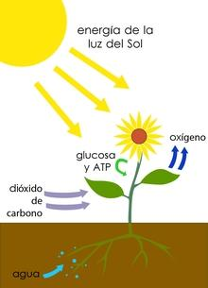
FOTOSÍNTESIS
•La fotosíntesis o función clorofílica es un proceso químico que consiste en la conversión de materia inorgánica a materia orgánica gracias a la energía que aporta la luz solar. En este proceso, la energía lumínica se transforma en energía química estable, siendo el NADPH (nicotín adenín dinucleótido fosfato) y el ATP (adenosín trifosfato) las primeras moléculas en las que queda almacenada esta energía química.

